Slide 1
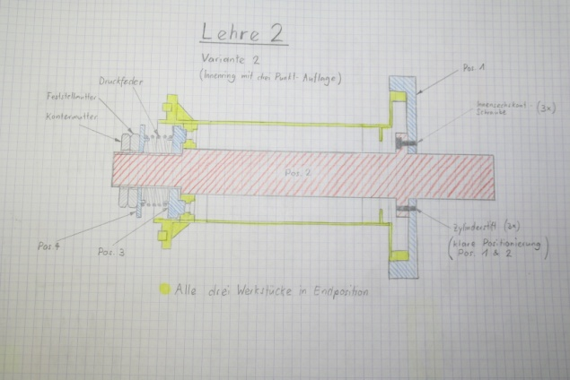
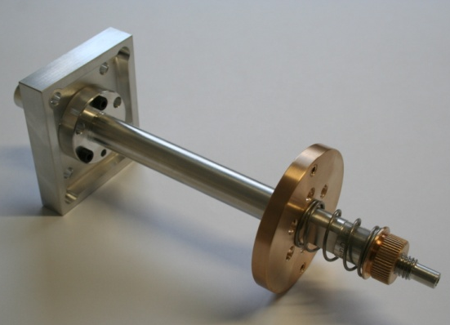
j
IPA - Schweisslehren STROFIO
Modellieren
Skizzieren
Zeichnen
Fertigen

Slide 2
Aufgabe
Die Aufgabe meiner Abschlussprüfung war, zwei Schweisslehren für ein Cover zu entwickeln und diese danach zu fertigen. Da das Cover extrem leicht sein muss, ist es aus Titan gefertigt worden. Dazu kommt eine Wandstärke von 0.5mm welche die einzelnen Coverteile besitzen.
Um diese Elemente zu positionieren und danach zu schweissen, müssen sie mit Hilfe einer Lehre aneinander gedrückt werden. Um nichts zu beschädigen, darf die Anpresskraft maximal 10N betragen.
Meine Tätigkeit fasste sich vom Entwickeln, Modellieren, Zeichnen bis zum Fertigen der Schweisslehren.

Slide 3
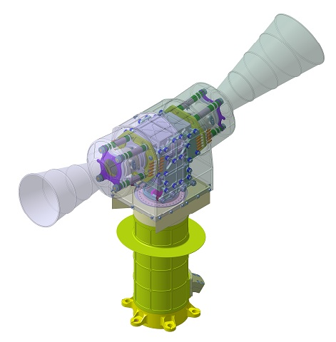
STROFIO
STROFIO ist ein Messinstrument für die Merkurmission Bepi Colombo. Es handelt sich hierbei um ein Massenspektrometer, welches sich auf der äusseren Seite einer Raumsonde befindet. Es nimmt einzelne Massenelemente (Atome) aus der Merkuroberfläche / Atmosphäre auf und misst diese.
Durch dieses Instrument wird die Chemische Verbindung und deren Alter (Die Geschichte des Merkurs) erforscht.

Slide 4
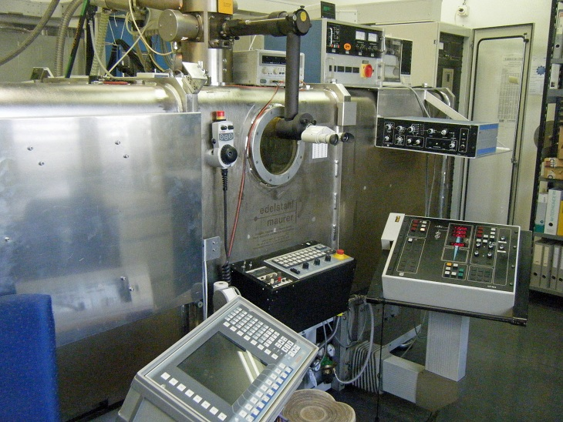
Elektronenstrahlschweissen
Um die dünnen Coverteile aus Titan zu schweissen, ist ein spezielles Verfahren notwendig. Es handelt sich um das Elektronenstrahlschweissen. Hierbei wird durch einen Fokus ein Element beschleunigt, und auf die Werkstückoberfläche „geschossen“. Durch den Aufprall entsteht kinetische Energie, welche zu Hitze führt. Dieser Vorgang wir so oft und so schnell nacheinander wiederholt, bis das Werkstück seine Schmelztemperatur erreicht.
Damit dies alles genau einstellbar ist, und nicht durch Fremd- einflüsse gehindert wird, Findet das Verfahren in einer Vakuumkammer statt.

Slide 5
Schweisslehren
„Eine gute Lehre ist eine einfache Lehre“ Unter diesem Leitspruch begann ich mit dem skizzieren und entwerfen meiner zwei Schweisslehren. Nach dem das grösste Problem, (das Positionieren der Werksücke) gelöst wurde, konnte ich mit dem Vereinfachen beginnen. Ich änderte die beiden Lehren schlussendlich so, dass ich die meisten Teile für beide Lehren benutzen konnte. Nachdem das Maximum an Vereinfachung erreicht wurde, hiess es Werkstattzeichnungen erstellen. Nachdem ich alle meine Zeichnungen vor mir hatte, konnte ich mit der Fertigung beginnen. Schliesslich hatte ich eine simple und funktionierende Lehre, mit Doppelfunktion (Auswechselbaren Elemente) vor mir. Funktion 1: Jig Cover A Funktion 2: Jig Outer Tube Assembly Ich konnte das Projekt von Grund auf erstellen und realisieren.

Slide 6
Jig Cover A

Slide 7
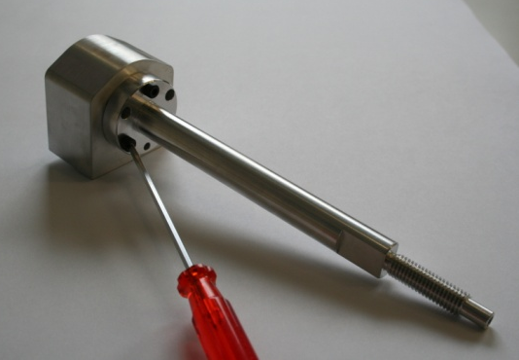
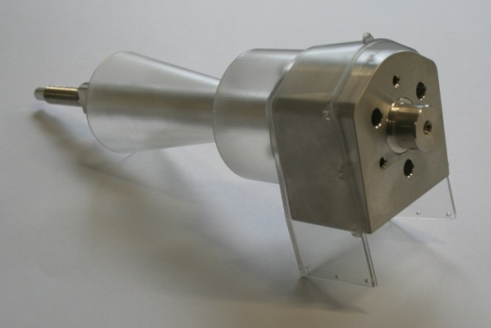
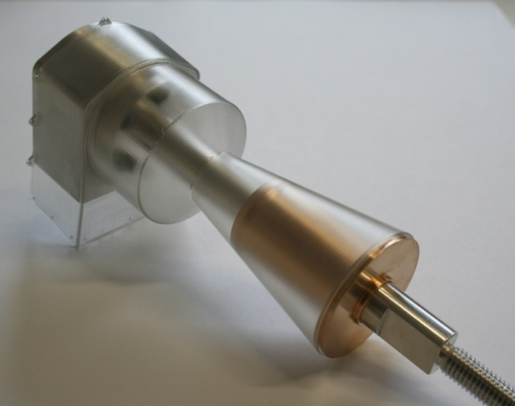
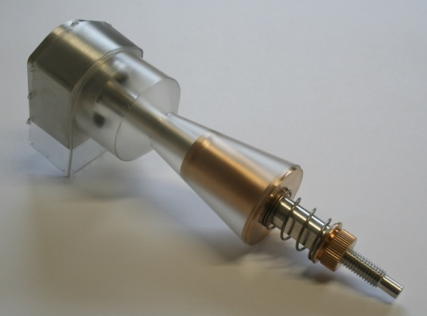
Jig Cover A
Der Main Shaft und der Reference Block
werden zusammen geschraubt.
Die Schweissteile werden über die Baugruppe
gelegt.
Der Konus (Cone) wird über die Welle der Lehre
(Main Shaft) bis zu dem Schweisstück gestossen.
Die Feder wird über die Welle zum Konus gedückt
und mit der Rändelmutter (Knurled Nut) bis zum
Anschlag angezogen. Die Anpresskraft beträgt 10N

Slide 8
Jig Outer Tube Assembly

Slide 9
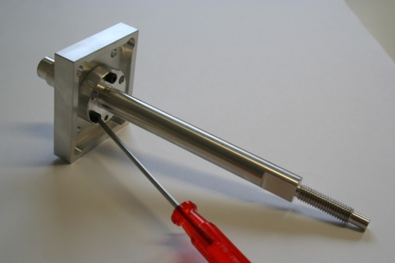
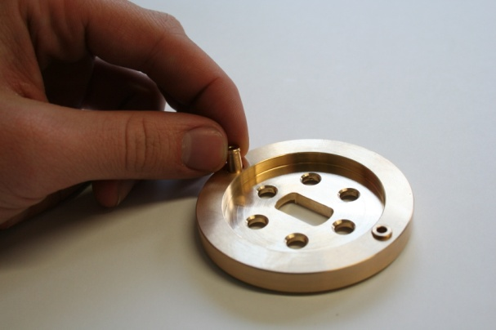
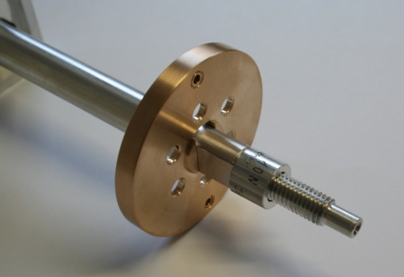
Jig Outer Tube Assembly
Main Shaft (Welle) und Case werden zusammen
geschraubt und mit dem Stift zusammen positioniert. Danach können die Schweissteile über die Welle
gelegt werden.
Die Positionierbolzen (Position Pin) werden in die Scheibe
(Position Pad) gepresst.
Die Scheibe wird über die Welle der Lehre (Main Shaft)
mit der Anfräsung bis zum Schweissteil geführt. Danach wir die Distanzhülse (Bushing) über das Gewinde geschoben.
Die Feder wird über die Welle zum Pad gedrückt und
mit der Rändelmutter (Knurled Nut) bis zum Anschlag
angezogen. Die Anpresskraft beträgt 10N.

Slide 10
IPA - Rückblick
Nach 80 Stunden Arbeit hat meine IPA ein Ende gefunden.
Die Arbeit hat mir sehr gefallen, da ich ein interessantes Projekt als Aufgabe erhalten habe. Ich war erstaunt, wie
komplex die ganzen Lehren zu konstruieren waren.
Bedingungen wie z.B. ein sehr geringer Anpressdruck oder die Vakuumtauglichkeit meiner Lehren machten diese
Aufgabe zu einer spannenden Abschlussprüfung.
Mit voller Motivation bei meiner Prüfung eine gute Note zu erzielen, begann ich schliesslich mit dem Handskizzieren.
Mein Kopf sprudelte nur so von Gedanken und Ideen für eine konstruktive Lösung.
Doch damit kam auch das Abwägen der Machbarkeit und der zur Verfügung stehenden Zeit.
Nachdem die letzten Skizzen besprochen und erstellt wurden, ging es ans konstruieren und fertigen der
Detailzeichnungen. In dieser Phase kamen immer wider kleine Änderungen auf, die erst im 3D-Modell ersichtlich waren.
Nach dem Besuch im Paul Scherrer Institut, mit der etwas unglücklichen Hinfahrt wegen eines platten Reifens, konnten
nach einem Gespräch mit den Experten, die letzten Anpassungen gemacht werden.
Dies war zugleich der Startpfiff zur Fertigung meiner Werkstücke.
Die einzelnen Elemente der Lehre waren eine Herausforderung, da ich aufgrund vom Endprodukt etliche Tolleranzen
setzen musste. diese waren zum Teil nicht einfach herzustellen.
Die Lehren liegen vor mir… - der grösste Teil meiner IPA habe ich hinter mir.
Aber wenn ich jetzt auf die gesamte Zeit zurückblicke, die meine Arbeit dauerte, so war es eine spannende Arbeit,
Die ich mit einem guten Gefühl abgeben kann.

